Slide 1
PERLIGATA
Di Damian Conway

Slide 2
PERL
Linguaggio di programmazione di alto (molto alto) livello; dinamico, procedurale, interpretato...
Creato nel 1987 da Larry Wall
Caratteristiche salienti: lento, ESTREMAMENTE verboso, usato principalmente per webscraping, regex e manipolazione di testo in generale, anche json, HTML, database (text based)

Slide 3
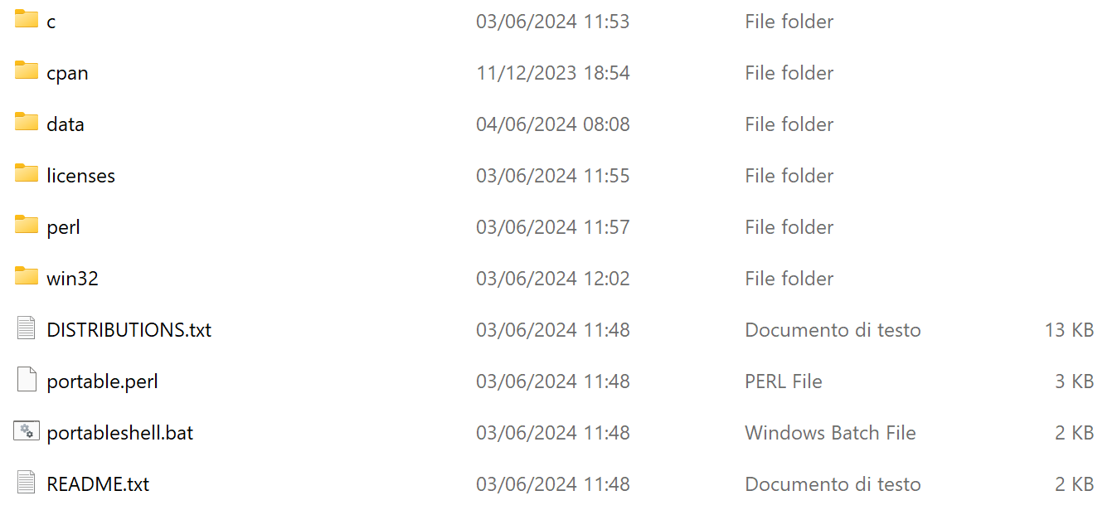
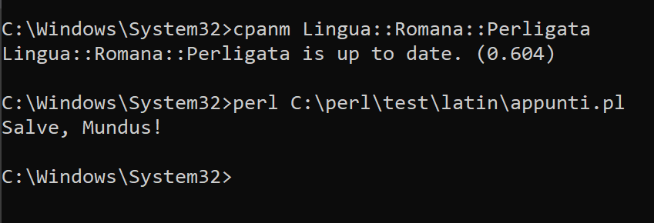
Preparare Perl(igata)
Potete scaricare facilmente la versione portabile da qui:
https://www.perl.org/get.html#win32

Slide 4
PERCHE’ PERLIGATA ?
https://users.monash.edu/~damian/papers/HTML/Perligata.html
Tesi di laurea di Damian Conway alla School of Computer Science and Software Engineering, Monash University
In Latino spesso l’ordine delle parole non conta
In programmazione sì
Se usassimo la struttura latina nella programmazione sarebbe meno importante l’ordine

Slide 5
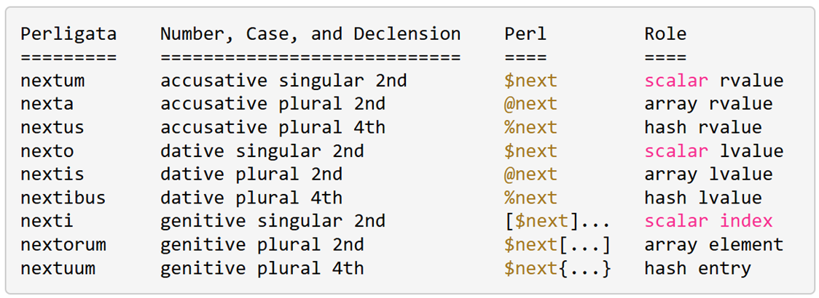
I CASI IN PERLIGATA
aum da bo
da bo aum
bo da aum
$b = $a
da aum bo
bo aum da
aum bo da

Slide 6
IL CODICE VERO E PROPRIO
use Lingua::Romana::Perligata;
adnota è per i commenti
use Lingua::Romana::Perligata;
adnota x scrivere Salve, Mundus!
dictum sic Salve, Mundus! cis tum novumversum egresso scribe
novumversum serve ad andare a capo
dictum introduce una stringa insieme a sic...cis
tum è la virgola
sic...cis serve a racchiudere
(sia blocchi di codice che stringhe)
egresso scribe serve ad inviare stringhe allo standard output

Slide 7
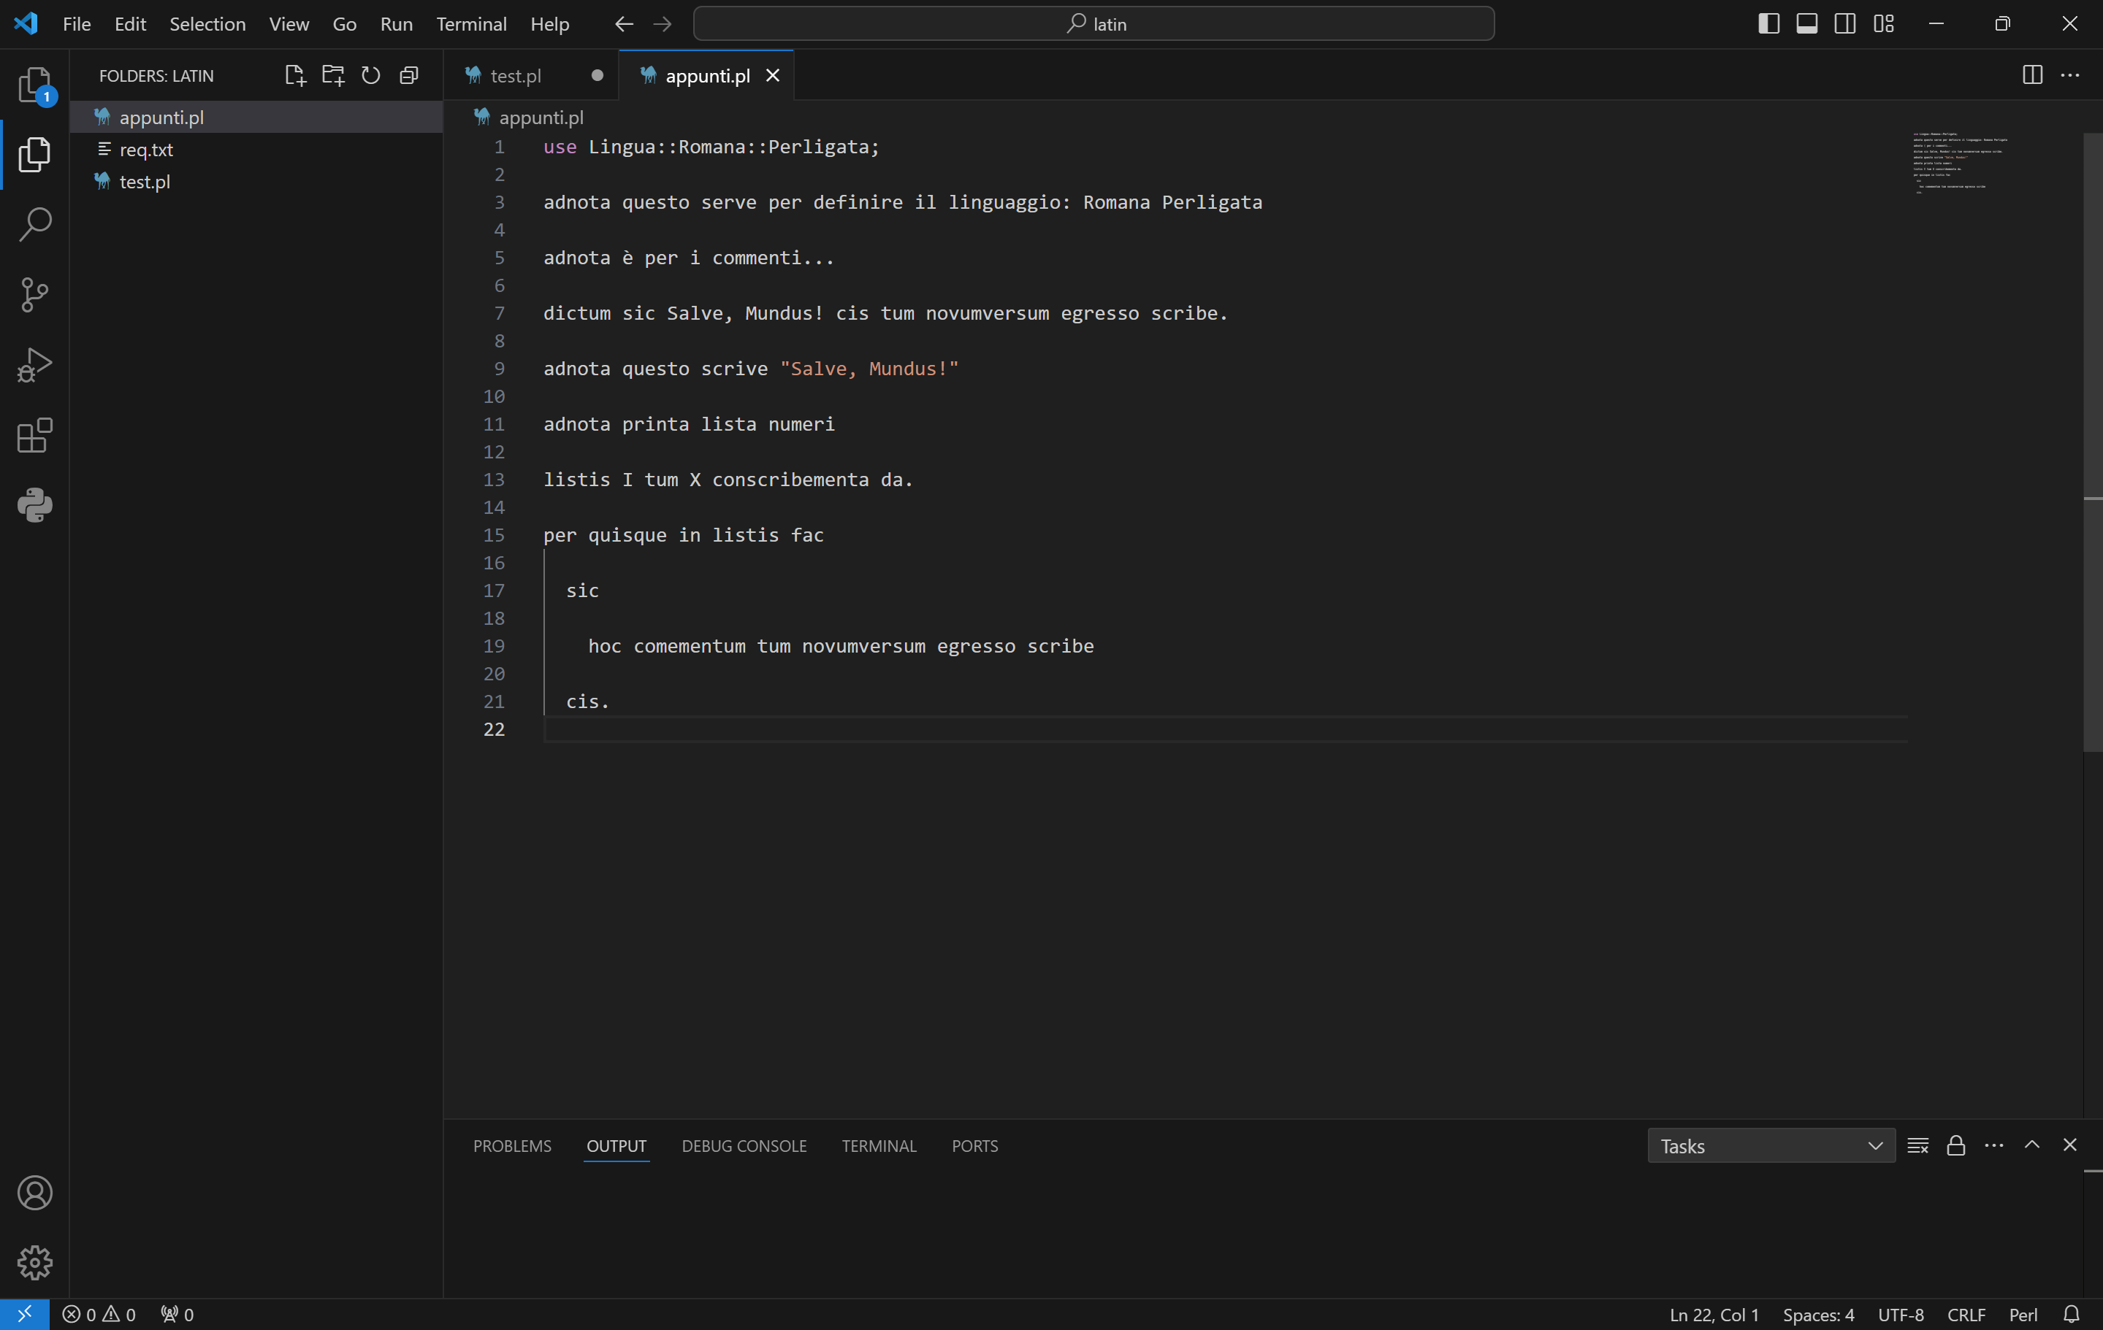

Slide 8
RANGE DI NUMERI E FOR LOOP
conscribementa genera un range di numeri fra gli estremi dati compresi
quisque è la variabile locale usata nei for loop
per...fac definisce il for loop
Comementum trasforma i numeri arabi in romani
hoc è per utilizzare quisque nel loop

Slide 9
PRENDERE STRINGHE DA INPUT
adnota prendi nome da input
nomo vestibulo perlegementum da.
nomo morde.
dictum sic Salve, cis tum lacunam tum nomum tum novumversum egresso scribe.
vestibulo è lo standard input e vestibulo perlegementum legge dall’input e può essere assegnato a una variabile con da
morde è la funzione di perl chomp() che serve a togliere le andature a capo che altrimenti verrebbero registrate
lacunam indica uno spazio

Slide 10
adnota fizzbuzz
listis I tum C conscribementa da.
per quisque in listis fac
sic
fizzo hoc tum III recidementum da.
buzzo hoc tum V recidementum da.
si non fizzum fac sic Fizz egresso scribe cis.
si non buzzum fac sic Buzz egresso scribe cis.
si fizzum atque buzzum fac sic hoc comementum egresso scribe cis.
novumversum egresso scribe.
cis.
recidementum è il modulo
si...fac definisce un’ if clause
non è il not buleano

Slide 11
fibonere
sic
numero haec da.
si numerum tum tres praestantiam fac sic redde I cis.
xo numerum tum I demementum fibonementum da.
yo numerum tum II demementum fibonementum da.
redde xum tum yum addementum.
cis.
meis listis unum tum XX conscribementa da.
per quisque in listis fac
sic
fibo hoc fibonementum da.
fibum egresso scribe.
novumversum egresso scribe.
cis.
La desinenza in –ere indica la difinizione di una funzione
haec è il nulla, giusto per definire l’esistenza del numero
praestantiam returna 1 se il primo numero è minore del secondo 0 altrimenti
redde è il return della funzione
Demementum da come risultato la differenza tra il primo e il secondo numero dato
Demementum da come risultato la somma tra i numeri dati

